Slide 1

Спеціальність «Облік і оподаткування» акредитовано СІМА - найпрестижнішою професійною фінансовою кваліфікацією на глобальному рівні (www.cimaglobal.com)

Slide 2
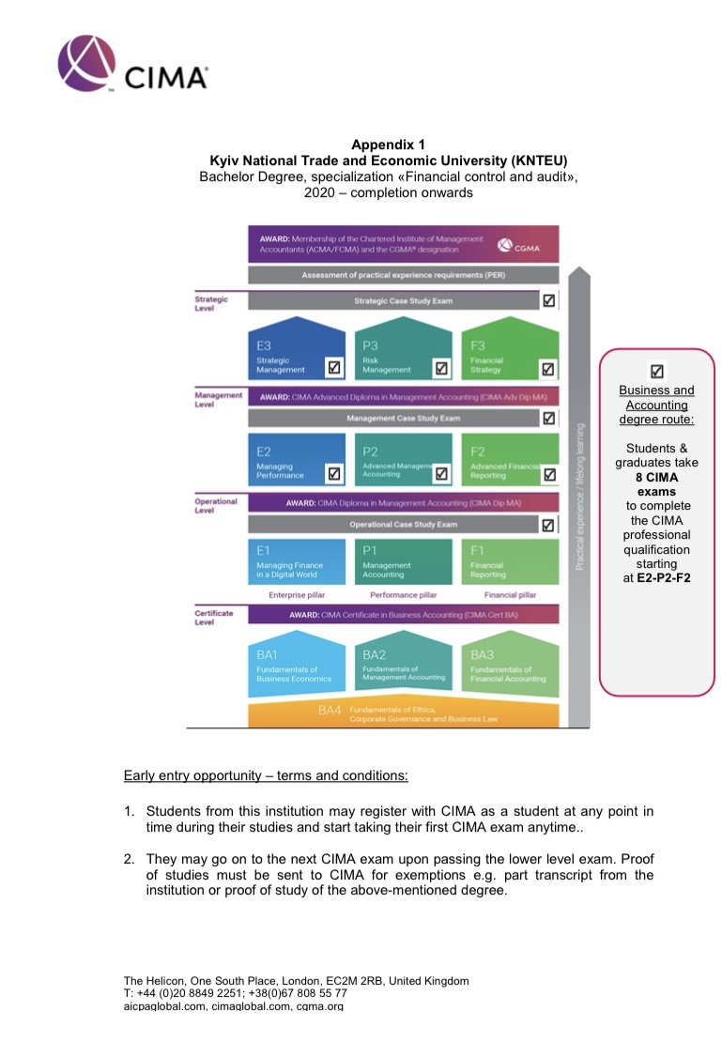
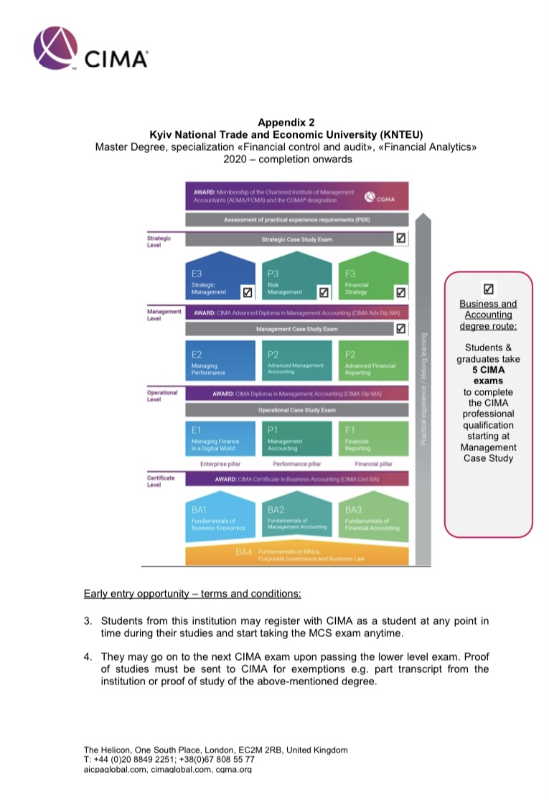
ОС бакалавр
ОС магістр

Slide 3
УМОВИ ОТРИМАННЯ ДИПЛОМА СІМА
Виконання освітніх програм спеціальності «Облік і оподаткування» в ДТЕУ
Реєстрація в СІМА - https://www.cimaglobal.com/
Здача зовнішнього іспиту (тестування)
Успіхів у навчанні!

